Slide 1
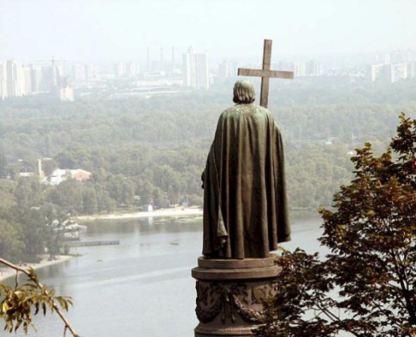
Когда-то… князь Владимир свой народ
Укутал верой, принесённой с Византии…
Под алой мантией, согрев славянский род,
Он заложил в умах величие России.
Во время смуты или тягостных годин
Колоколов церковных всем милее звуки…
Простолюдин по крови ты, иль – дворянин,
Нательный крестик помогал ослабить муки.
Руси защитникам: солдату, офицеру,
Лишь звуки музыки послышатся едва…
Текст – «…за Царя, за Родину, за Веру…»
Не просто громкие, - священные слова.
Храня историю, той… Киевской Руси,
Мы собираем веры истинной… осколки…
Уже одиннадцатый век… нам крест нести
Дай, Бог, помогут… православные потомки…

Slide 2
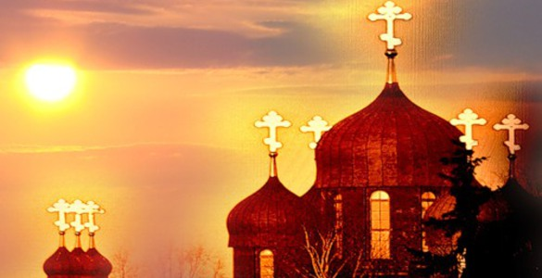
Крещение Руси

Slide 3
Ответьте на вопросы:
В чем истинные причины первой междоусобицы на Руси?
Как Владимиру удалось одержать победу в этой междоусобной войне?
Как охарактеризовать тактику и поступки Владимира в борьбе за единоличную власть?
Какая религия существовала на Руси до реформы Владимира?

Slide 4
РУСЬ ВИЗАНТИЯ ХАЛИФАТ ХАЗАРИЯ РИМ КИЕВ НОВГОРОД
БОЛЬШЕ 1000 ЛЕТ КОНЕЦ Х в. 988 г.
ВЛАСТЬ
СОСЕДИ
ГОСУДАРСТВО ДУХОВНОСТЬ
ГРЕХИ КНЯЗЯ ПРОСВЕТЛЕНИЕ ЭКСПЛУАТАЦИЯ
ВРЕМЯ
МЕСТО
ПРИЧИНЫ
Крещение Руси
ВЫБОР ВЕРЫ ХРИСТИАНИЗАЦИЯ
КНЯГИНЯ ОЛЬГА ВЛАДИМИР СВЯТОЙ
ПОНЯТИЕ
УЧАСТНИКИ
ЗНАЧЕНИЕ
ХОД
Сплотилась Русь
Другие страны признали
Воспитание нравов
Изменилась культура
Гасились противоречия
ИТОГИ
КУЛЬТ ПЕРУНА ВЫБОР ВЛАДИМИРА КРЕЩЕНИЕ С 988 г. «ОГНЕМ И МЕЧЕМ» СМЕШЕНИЕ ТРАДИЦИЙ
ВЫБОР ПРАВОСЛАВИЯ
ВЛИЯНИЕ ВИЗАНТИИ
ДЕСЯТИНА И ЗЕМЛИ
СВОЯ ЦЕРКОВЬ ДВОЕВЕРИЕ

Slide 5
Проблемное задание
Почему жестокий, нравственно распущенный человек, убивший своего родного брата, стал святым?

Slide 6
РУСЬ
ИУДЕИ
РИМ
ВИЗАНТИЯ
ХАЛИФАТ
СХЕМА

Slide 7
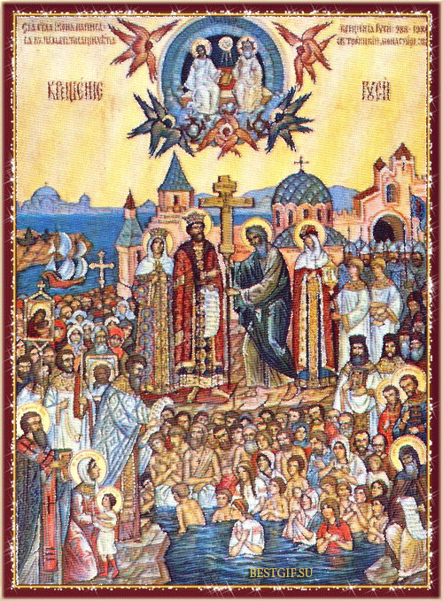
ПРИЧИНЫ ПРИНЯТИЯ ХРИСТИАНСТВА
Стремление Владимира укрепить государство и его территориальное единство.
Принятие христианства вводило Русь в семью европейских народов,.
Нараставшая социальная неоднородность, а также меняющиеся духовные запросы знати общества создавали условия для перехода к более сложной мировоззренческой системе.

Slide 8
ПРИЧИНЫ ПРИНЯТИЯ ХРИСТИАНСТВА
Братоубийство Владимиром во время борьбы за власть, насилие, многоженство заставили его задуматься о духовном очищении.
Верующие исследователи, объясняли обращение Владимира тем, что Бог просветил его душу.
Советские историки считали что проповедь смирения и послушания помогали эксплуатировать трудящиеся массы.

Slide 9
Выбор веры князем Владимиром
Пришли болгары магометанской веры, говоря: «…Уверуй в закон наш и поклонись Магомету… Учит нас Магомет так: …не есть свинины, вина не пить… даст Магомет каждому по семидесяти
прекрасных жен…»
Мусульманская вера
отпугнула Владимира
запретом есть свинину и
пить вино «Руси есть
веселие пить, не можем
без того быть…»

Slide 10
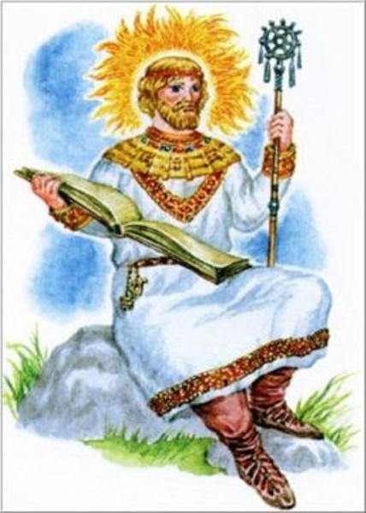
Выбор веры князем Владимиром
Потом пришли немцы из Рима и сказали: «Пришли мы, посланные Папой»… Владимир же сказал немцам: «Идите обратно, ибо отцы наши не приняли этого».

Slide 11
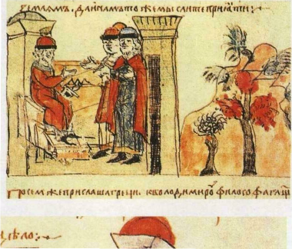
Выбор веры князем Владимиром
Пришли хазарские иудеи…
Он же спросил: «А где
земля ваша?»… И ответили
те: «Разгневался Бог на
отцов наших и рассеял нас по разным странам за грехи наши, а землю отдал христианам». И сказал на это Владимир: «Как же вы иных учите, а сами отвергнуты Богом и рассеяны?»

Slide 12
«Всякая душа да будет покорна высшим властям, ибо нет власти не от Бога; существующие же власти от Бога установлены. Посему противящиеся власти противятся Божию установлению…» Библия.

Slide 13
ПРИЧИНЫ ВЫБОРА
Прочные культурные связи с Византией
Русь уже имела влиятельную православную общину.
Авторитет Византии – самой культурной и развитой в то время.
Влияние светской власти в православии больше.
Относительная терпимость православия к местным традициям.
В.М. Назарук. Проводы Перуна. Крещение Руси

Slide 15
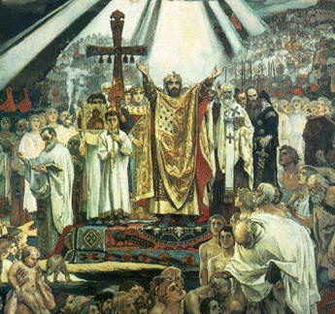
ХРИСТИАНИЗАЦИЯ
Христианизация Древней Руси протекала
противоречиво. Если киевская община,
подчиняясь авторитету княжеской власти,
приняла новую веру безропотно в 988 г.,
то другие регионы, например Новгород,
приходилось крестить «огнем и мечем».
Язычество еще долго сохраняло свои
позиции, особенно в сознании людей.
Православная церковь, приспосабливаясь к
местной среде, соединила культы
языческих богов с культами святых. Так
праздник Купалы слился с днем Иоанна
Крестителя, Перуна — с днем Ильи Пророка.
Сохранился и чисто языческий по происхождению праздник Масленицы
В итоге, происходил синтез православных и языческих верований,
приведший к складыванию так называемого «двоеверия».
Постепенно языческие элементы из него вытеснялись, но многие
из них сохранялись длительное время. Так, было принято давать
новорожденному два имени — христианское, имеющееся в святцах,и
языческое.

Slide 16
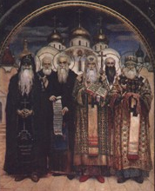
ЦЕРКОВНАЯ ОРГАНИЗАЦИЯ
Во главе русской церкви стоял митрополит, назначаемый константинопольским патриархом, что свидетельствовало о ее определенной зависимости от Византии.
Долгое время, начиная с эпохи Владимира, церковь существовала за счет десятины — десятой части от всех налогов, отчисляемой в ее пользу. Постепенно у нее появились собственные села и земли, в основном за счет дарений князей, а позже и бояр, надеявшихся таким способом искупить свои грехи. Первые известные историкам вотчины принадлежали церкви.

Slide 17
Древняя Русь: до и после крещения
Имелось до 988 г. | Появилось после 988 г.
Зачатки письменности, домашнее обучение, устная передача опыта | Распространилась кириллица, возникло летописание, появились монастырские и княжеские школы
Фольклор, языческие песни и танцы, сооружения из дерева – дома, крепости, мосты | Началось каменное храмовое строительство, появилась мозаика, фресковая живопись, церковное песнопение
Развиты дерево и металлообработка, гончарное, кожевенное, ювелирное производство | Число ремесел выросло до 60. Началась чеканка собственной монеты
образование
искусство
ремесло

Slide 18
Древняя Русь: до и после крещения
Имелось до 988г. | Появилось после 988г.
Многоженство, умыкание невест, относительная свобода женщин | Моногамия, церковный брак, повышение ответственности мужчины за семью и воспитание детей, подчинение женщины мужчине.
Преобладало обычное право | При составлении «Русской Правды» важным источником стало каноническое (церковное) право
У князей – расширение территории и укрепление своей власти | Определение места Руси в мировом историческом процессе, идея сильной княжеской власти, сильного и единого государства
быт
право
идеология

Slide 19
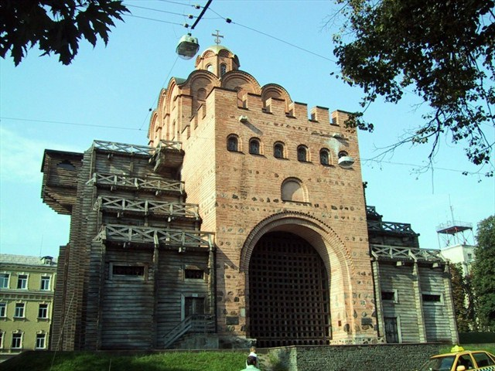
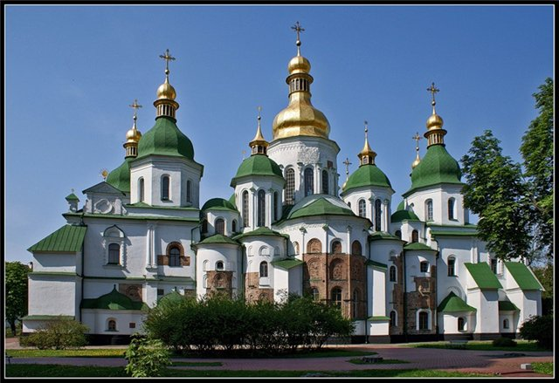
Золотые ворота
Софийский Собор

Slide 20
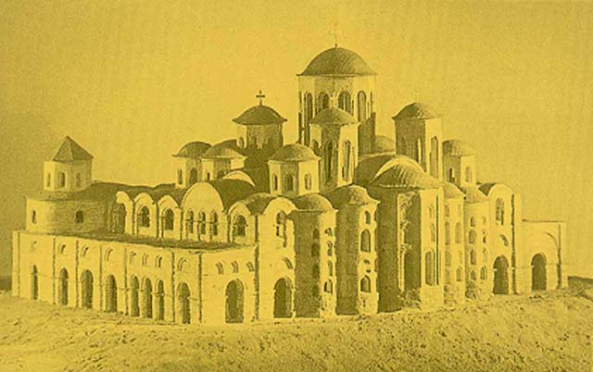
ЗНАЧЕНИЕ ПРИНЯТИЯ ХРИСТИАНСТВА
Христианство помогло объединить восточных славян в единое Древнерусское общество, создало духовную основу русской государственности.
Вырос международный престиж Русского государства и укрепилась власть князя.
Православная церковь смягчала нравы, упорно боролась против многоженства и других языческих пережитков. Церковь выступала и против рабства. В целом христианство, резко противопоставляя идеальное материальному, способствовало духовному развитию человека.
Качественные сдвиги в развитии культуры. Распространяется письменность, летописание;
появляются первые рукописные книги. Русь познакомилась с достижениями античной культуры. Принятие христианства повлекло за собой зарождение каменного зодчества, возникновение иконописи, фресковой живописи.
Христианская церковь, стремясь к стабильности, осуждала как социальные протесты и насилие со стороны низов общества, так и чрезмерную тягу к богатству и насилие со стороны его верхов. При этом она формировала терпимость к ближнему и уважение к власти, так как «несть власти не от Бога».

Slide 21
Проблемное задание
Почему жестокий, нравственно распущенный человек, убивший своего родного брата, стал святым?

Slide 22
Спасибо за внимание!
Подготовила:
Колесник Ольга Николаевна
Учитель истории МБОУ ОСШ № 3

